Slide 1
re-Konstruksi
Kurikulum Pendidikan Tinggi
Pusat Pegembangan Sistem Pembelajaran
Lembaga Pengembangan dan Penjaminan Mutu Penidikan
Universitas Sebalas Maret
3 Agustus 2020

Slide 2
Kurikulum Pendidikan Tinggi
2016
2018
Revolusi Industri 4.0
Society 5.0
2020
Merdeka Belajar
Kampus Merdeka
2004
KBK
SNDikti
KKNI
Permendiknas No 232/2000
Permendiknas No 045/2002
5 elemen kompetensi
Perpres No 8 /2012
Permenristekditi No 49/2014
Permenristekditi No 44/2015
Permenristekditi No 50/2018
Permendikbud No 3/2020
pendidikan berbasis capaian pembelajaran
outcome based education ~ OBE
Paradigma literasi baru
Pendidikan karakter, SDGs, NAPZA, dan Pendidikan Anti Korupsi
Hak belajar tiga semster di luar prodi
Rekognisi bentuk pembelajaran di luar prodi
rekonstruksi kurikulum
Notes:
Perpres No 8 /2012 Kerangka Kualifikasi Nasional Indonesia
Peraturan BAN-PT Nomor 3 Tahun 2019 tentang Instrumen Akreditasi Perguruan Tinggi
Permenristekdikti 50/2018, perubahan atas permenristekdikti N0 44 2015
Pasal 28 perhitungan BKD
Pasal 29 dosen tetap dan tidak tetap, jumlah dosen tetap minimal 5 orang untuk menjalankan prodi
Pasal 34 sarpras … lahan PT
Pasal 66 ketentuan peralihan rumusan P dan KK yang belum dikaji dan ditetapkan menteri, PT menyusun scr mandiri untuk jamu internal/eksternal

Slide 3
Anatomi KPT Universitas Sebelas Maret
1
Identitas Program Studi
2
Evaluasi Kurikulum
3
Landasan Perancangan Kurikulum
4
5
6
7
8
Profil Lulusan dan Capaian Pembelajaran Lulusan
Bahan Kajian Keilmuan
Penetapan Mata Kuliah
Organisasi Mata Kuliah
Strategi Pemenuhan CPL
Notes:
Prodi yang sudah melakukan pengembangan kurikulum dan memenuhi kelengkapan anotomi KPT seperti dalam slide (+lapiraan skerunag2nya 80% RPS) akan sahkan oleh rektor menggunakan Surat Keputusan

Slide 4
UPPS
Program Studi
LPPMP
Rektor
Idenifikasi Capaian Pembelajaran Lulusan Prodi
Deskriptor
P & KK Prodi
Penjaminan Mutu Kurikulum Prodi
P & KK Tersedia
Menyusun P & KK Prodi
Tidak
Ya
Pengembangan Kurikulum Prodi
Pengajuan Pengesahan Kurikulum Prodi
Surat Keputusan Pengesahan Kurikulum Prodi
Draf Kurikulum Prodi
Ya
Dokumen Kurikulum Prodi
Sesuai Standar Mutu
Permohonan Pengesahan Kurikulum Prodi
Tidak
Implementasi Kurikulum Prodi
Notes:
Prosedur pengesahan kurikulum prodi

Slide 5
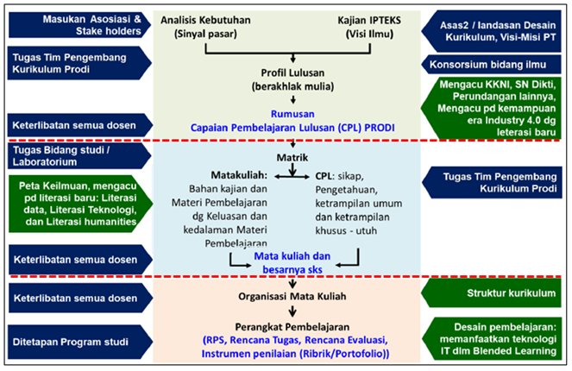
re-Konstruksi Kurikulum
TAHAP 1
Kemampuan kerja era RI 4.0 dan Society 5.0
TAHAP 2
Fleksibilitas Implementasi
MB-KM
TAHAP 3
Pengalaman belajar
RI4.0 – S5.0
MB-KM

Slide 6
Matrik #1 : re-Konstruksi Kurikulum
Profil Lulusan | Deskripsi Profil Lulusan
Profil lulusan: adalah peran yang dapat dilakukan oleh lulusan di bidang keahlian atau bidang kerja tertentu setelah menyelesaikan studinya (setelah lulus).
Graduate profiles: Preferable attributes in graduates after & shortly beyond completing study (5 years after graduation is the rule of thumb)

Slide 7
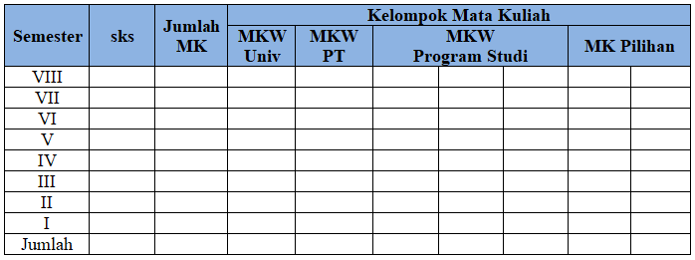
Matrik #2 : re-Konstruksi Kurikulum
8
18-20
20-24
Pengorganisasian Vertikal/Kedalaman
20-24
20-24
20-24
18-20
18-20
Pengorganisasian Horizontal/Keluasan
Notes:
Program studi wajib memfasilitasi proses pembelajaran di luar Perguruan Tinggi sesuai model yang dipilih mulai semester 5 (lima). Untuk keperluan ini, program studi diharapkan dapat melakukan re-distrubi Mata Kuliah Wajib Univeritas (MKU), Mata Kuliah Wajib Perguruan Tinggi, Mata Kuliah Wajib Fakultas/Program Studi (MKWF/MKWPS) dan Mata Kuliah Pilihan Program Sudi (MKP).
MKU adalah mata kuliah wajib seperti disebut dalam UU PT No. 12 Tahun 2012 yang terdiri dari; Agama, Pancasila, Kewarganegaraan, dan Bahasa Indonesia. 4 (empat) MKU ini merupakan mata kuliah dasar yang tidak dapat direkognisi dalam kegiatan merdeka belajar-kampus merdeka, sehingga disarankan untuk dapat diambil oleh mahasiwa sebelum semester 5 (lima).
MKPT adalah mata kuliah yang ditetapkan oleh Universitas Sebalas Maret sebagai mata kuliah wajib dalam bentuk penelitian (skripsi/tugas akhir), pengabidan (Kulaih Kerja Nyata), pemagangan (Kuliah Magang Mahasiswa) dan Kewirausahan. 4 (empat) MKPT ini merupakan mata kuliah wajib yang dapat direkognisi dalam kegiatan merdeka belajar-kampus merdeka, sehingga disarankan untuk dapat diambil oleh mahasiswa setelah semster 5 (lima).
MKWF/MKWPS adalah mata kuliah wajib keilmuan di tingkat Fakultas dan Program Studi. Beban studi untuk MKWF/MKWPS sekurang-kurangnya sebesar 84 sks yang diselenggarakan dalam 5 (lima) semester. Ketentuan pelaksanaan merdeka belajar-kampus merdeka dan rekognisi untuk MKWF/MKWPS sepenuhnya menjadi kewenangan Fakultas dan Program Studi.
MKP adalah mata kuliah pilihan Program Studi yang diselenggarakan dalam merdeka belajar-kampus merdeka untuk pemenuhan kompetensi tambahan. Mata kuliah ini diselenggarakan untuk dapat diikuti oleh mahasiwa Program Studi yang sama dari Perguruan Tinggi yang lain atau mahasiswa dari Program Studi yang lain dari Perguruan Tinggi yang sama.

